Slide 1
Review Attività LNS
Divisione tecnica

Slide 2
Supporto alla Ricerca
Progetti di ricerca nei LNS
Divisione Acceleratori dei LNS
Divisione Ricerca dei LNS
Servizio Radio Protezione
Servizio Amministrazione
Divisione Tecnica
Servizio Prevenzione e Protezione
Manufatti di officina
Impianti elettrici e speciali
Impianti tecnologici
Strutturali meccanici ed edili

Slide 3
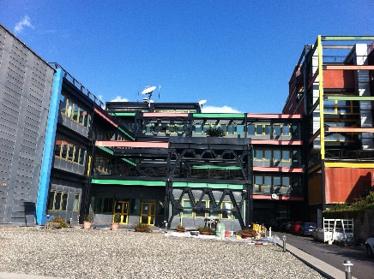
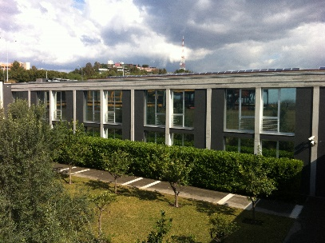
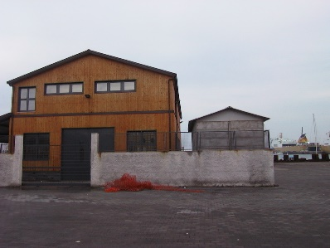
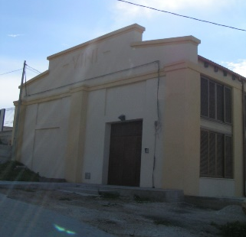
Facility Management
Divisione Tecnica dei
Laboratori Nazionali del Sud
Laboratori con Acceleratori e Sale Sperimentali
CATANIA
10km
Sala congressi e Foresteria
CATANIA
125km
Laboratorio Test Site PORTO DI CATANIA
Laboratorio NEMO
PORTOPALO DI CAPOPASSERO

Slide 4
Facility Management
Laboratori con Acceleratori e Sale Sperimentali
CATANIA
Potenza elettrica installata
20kVolt - 9,5MWatt
Superficie 17.000mq
Potenza frigorifera installata
5MWatt frig
Sala congressi e Foresteria
CATANIA
Superficie 2.200mq
Potenza termica installata
1.5MWatt term
Laboratorio Test Site PORTO DI CATANIA
Superficie 750mq
Potenza elettrica installata
400 Volt – 100kWatt
Potenza frigorifera installata
100kWatt frig/term
Laboratorio NEMO
PORTOPALO DI CAPOPASSERO
Superficie 980mq
Potenza elettrica installata
20k Volt – 800kWatt
Potenza frigorifera installata
430kWatt frig/term

Slide 5
i Servizi della Divisione Tecnica
Divisione Tecnica
<14 TI e 1 TD>
Servizio Magazzino dei LNS
(in comune con la Sezione di Catania)
<n°2 TI>
Servizio Officina dei LNS
(in comune con la Sezione di Catania)
<n°5 TI>
Servizio Operazioni e Manutenzioni dei LNS
<n°4 TI>
Servizio Attività Generali e Tecnico dei LNS
<n°2 TI e n°1 TD>

Slide 6
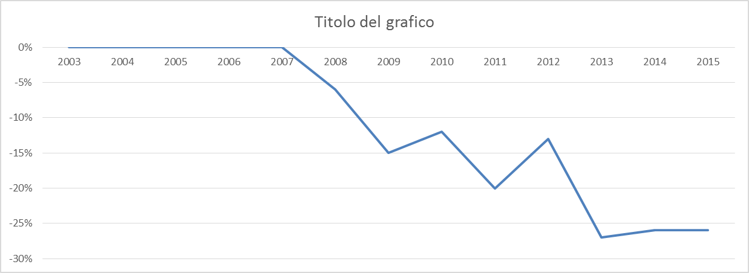
Risorse finanziarie

Slide 7



Servizio Magazzino
Accettazione e smistamento delle merci
Gestione dei materiali di consumo
Procedure di gara e acquisti
Budget annuo (rif.2015) 74.000,00

Slide 8

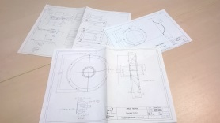
Servizio Officina e Saldatura
Personale : 5 TDI
Budget annuo (rif.2015) 63.000
Lavorate annualmente 3500 ore macchina
Costruzione di manufatti sviluppati da circa 600 disegni ogni anno

Slide 9

Servizio Attività Generali e Tecniche
Logistica e razionalizzazione spazi LNS
Supporto al Servizio Officina
Logistica e gestione degli apparati e di sollevamento
Gestione e controllo dei servizi generali
Logistica e gestione delle aree esterne
Procedure di gara e affidamento degli appalti
Budget annuo (rif.2015) 111.000,00

Slide 10
Servizio Manutenzioni e Operazioni
Gestione degli impianti Tecnologici
Gestione degli impianti Elettrici Energia
Gestione delle infrastrutture ed edilizia
Gestione di infrastrutture e impianti nelle stazioni a mare
Realizzazione delle infrastrutture impiantistiche per la ricerca
Realizzazione delle infrastrutture edili per la ricerca
Procedure di gara e affidamento degli appalti
Budget annuo (rif.2015) 781.600,00

Slide 11
Realizzazione di un manufatto
Ricevimento delle richieste
Ricevimento della richiesta
Stesura dei disegni costruttivi
Esecuzione dei Disegni costruttivi da parte del Servizio Tecnico
Reperimento del Materiale
Formalizzazione dei componenti di dettaglio
Costruzione
Preparazione macchina
Studio della fattibilità
Stesura delle Bozze e dei Disegni preliminari
Inserimento nella programmazione di officina
Confronto con il proponente
Distinta dei materiali
Ritiro dei materiali dal Servizio Magazzino o nuovo ordinativo
Scelta degli utensili
Strumenti di misurazione
Realizzazione del manufatto
Check finale di CONFORMITA’ al PROGETTO
Validazione
Validazione
Studio dei materiali
Check dei materiali

Slide 12
Intervento su infrastrutture o impianti
Ricevimento delle richieste
Ricevimento della richiesta con potenze/carichi
Redazione del progetto esecutivo
Progetto definitivo
Procedura Amministrativa
Verifica con il Servizio Amministrazione
Realizzazione dell’intervento
Verifica delle interferenze con le attività dei LNS
Stima dei costi
Progettazione preliminare
Confronto con il proponente
Affidamento dell’appalto
Sorveglianza in cantiere
Start-up
Acquisizione delle documentazioni di conformità e di rispondenza al progetto e collaudi
Validazione
Contrattualizzazione
Verifica della disponibilità in cabina/centrale
Reperimento dei fondi
Progetto Esecutivo e Capitolati
Verifica con il S.P.P.
Verifica della fattibilità strutturale
Iter autorizzativi
Validazione
Programmazione del cantiere e inizio lavori
Formalizzazione della gara di appalto

Slide 13
Pianificazione economica
Previsione di spesa
Nel mese di luglio viene redatta la previsione di spesa per l’anno successivo
Attribuzione dei fondi
Attività di coordinamento con le altre divisioni e centri di spesa
Attribuzione dei fondi ai Servizi ed ai Reparti
Analisi dei consuntivi
Nel mese di dicembre vengono esaminati i consuntivi di spesa per ciascun servizio e reparto
Tutti i servizi comunicano al Responsabile le loro esigenze con le rispettive previsioni di spesa
Il Responsabile esamina le richieste e attribuisce le priorità di intervento
Attività di coordinamento con il Servizio Amministrazione
Richiesta formale dei fondi al Direttore dei LNS
Il consuntivo viene confrontato con la previsione
Le differenze vengono annotate e considerate per la previsione di spesa successiva

Slide 14
Attività di Supporto alla Ricerca
AISHA impianti elettrici e cooling, interventi edili strutturali , disegni meccanici
ESS impianti elettrici e cooling, interventi edili strutturali
KM3NET potenziamento della infrastruttura del C.d.C. e impianti tecnologici a servizio
EMSO potenziamento della rete di soccorso, dell’impianto di cooling e installazione di un impianto di desalinizzazione nel laboratorio di Portopalo di Capo Passero
Le ultime attività
Attività di Facility Management
Efficientamento Energetico (2M€ finanziamento 80% della Regione Sicilia)
Ristrutturazione della cabina elettrica

